Slide 1
관광실습제출
광주1반 - 지수영

Slide 2
1. 주요 관광지점 내외국인 입장객 시각화

Slide 3
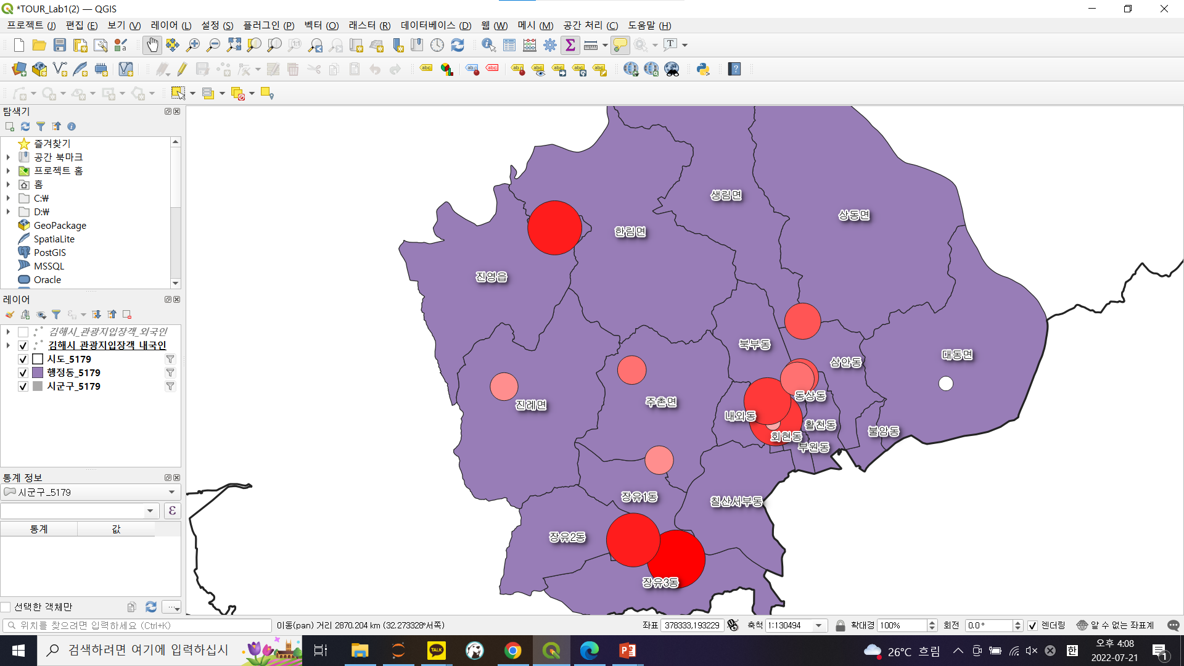
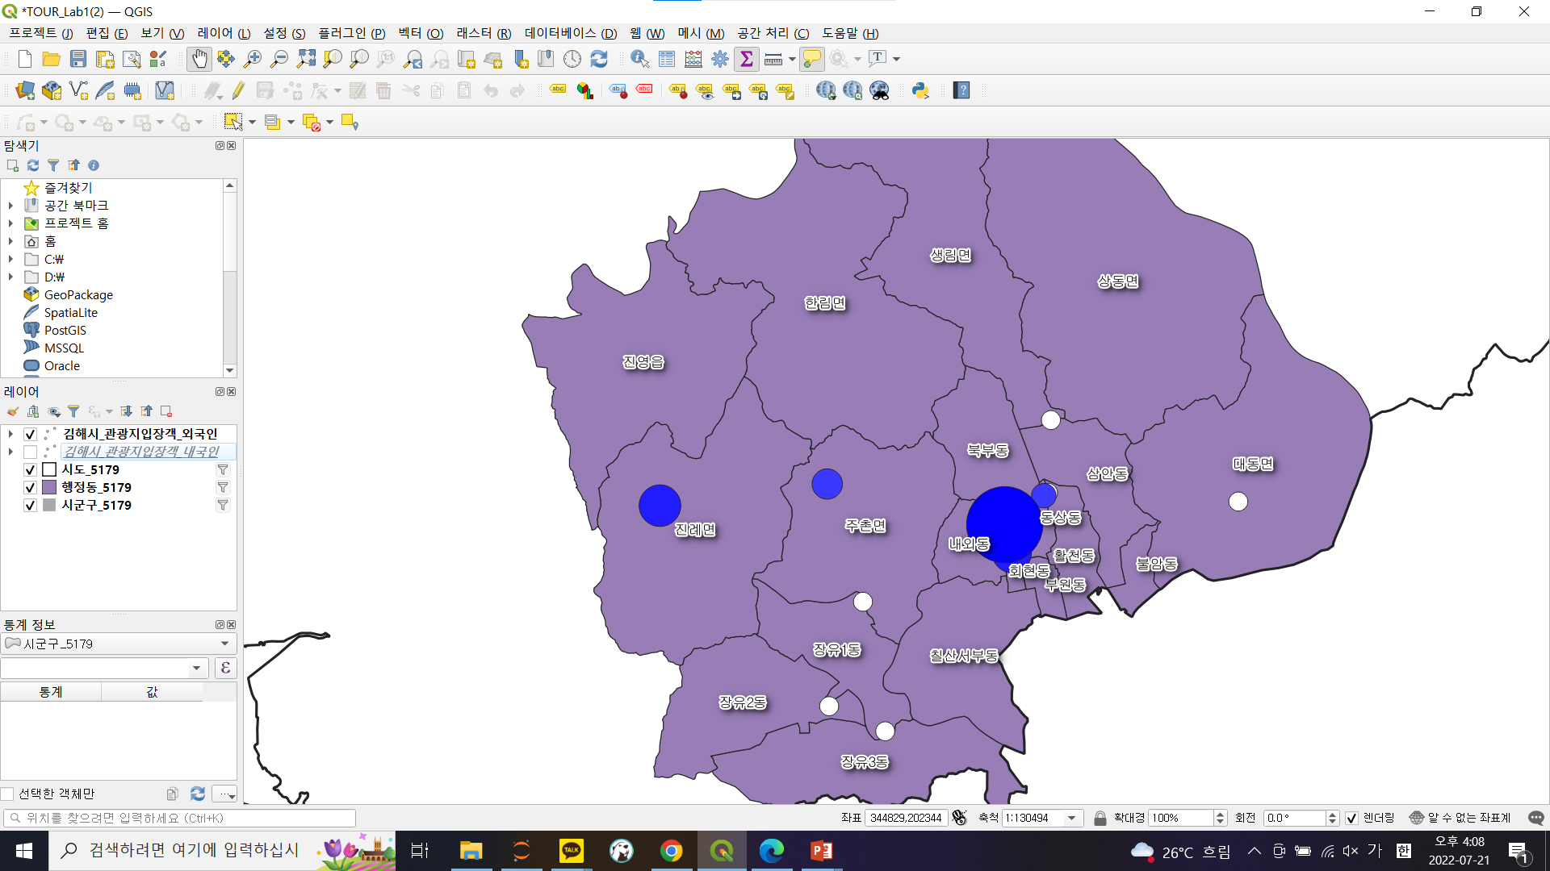
1. 2. 주요 관광지점 내외국인 입장객 시각화
내국인
외국인

Slide 4
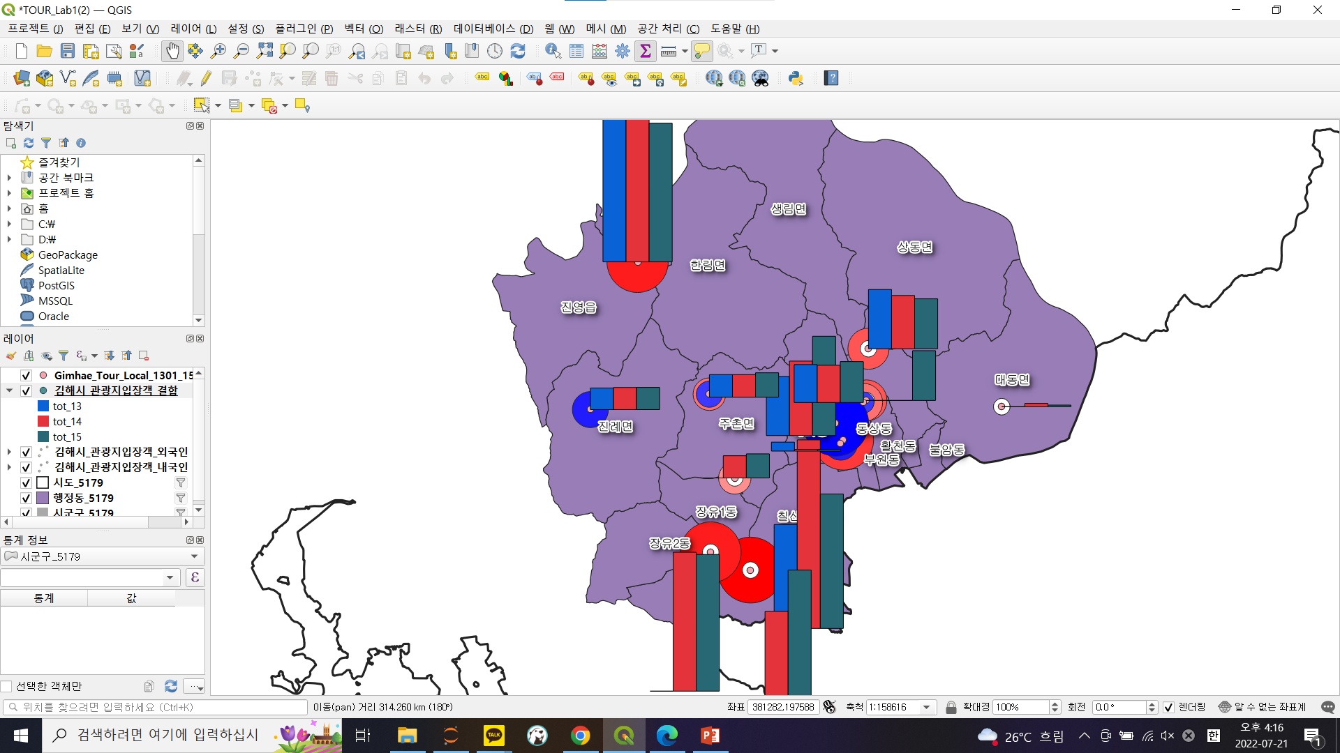
1. 2. 주요 관광지점 내외국인 입장객 시각화

Slide 5
2. 내국인 관광객 성, 연령별 분석

Slide 6
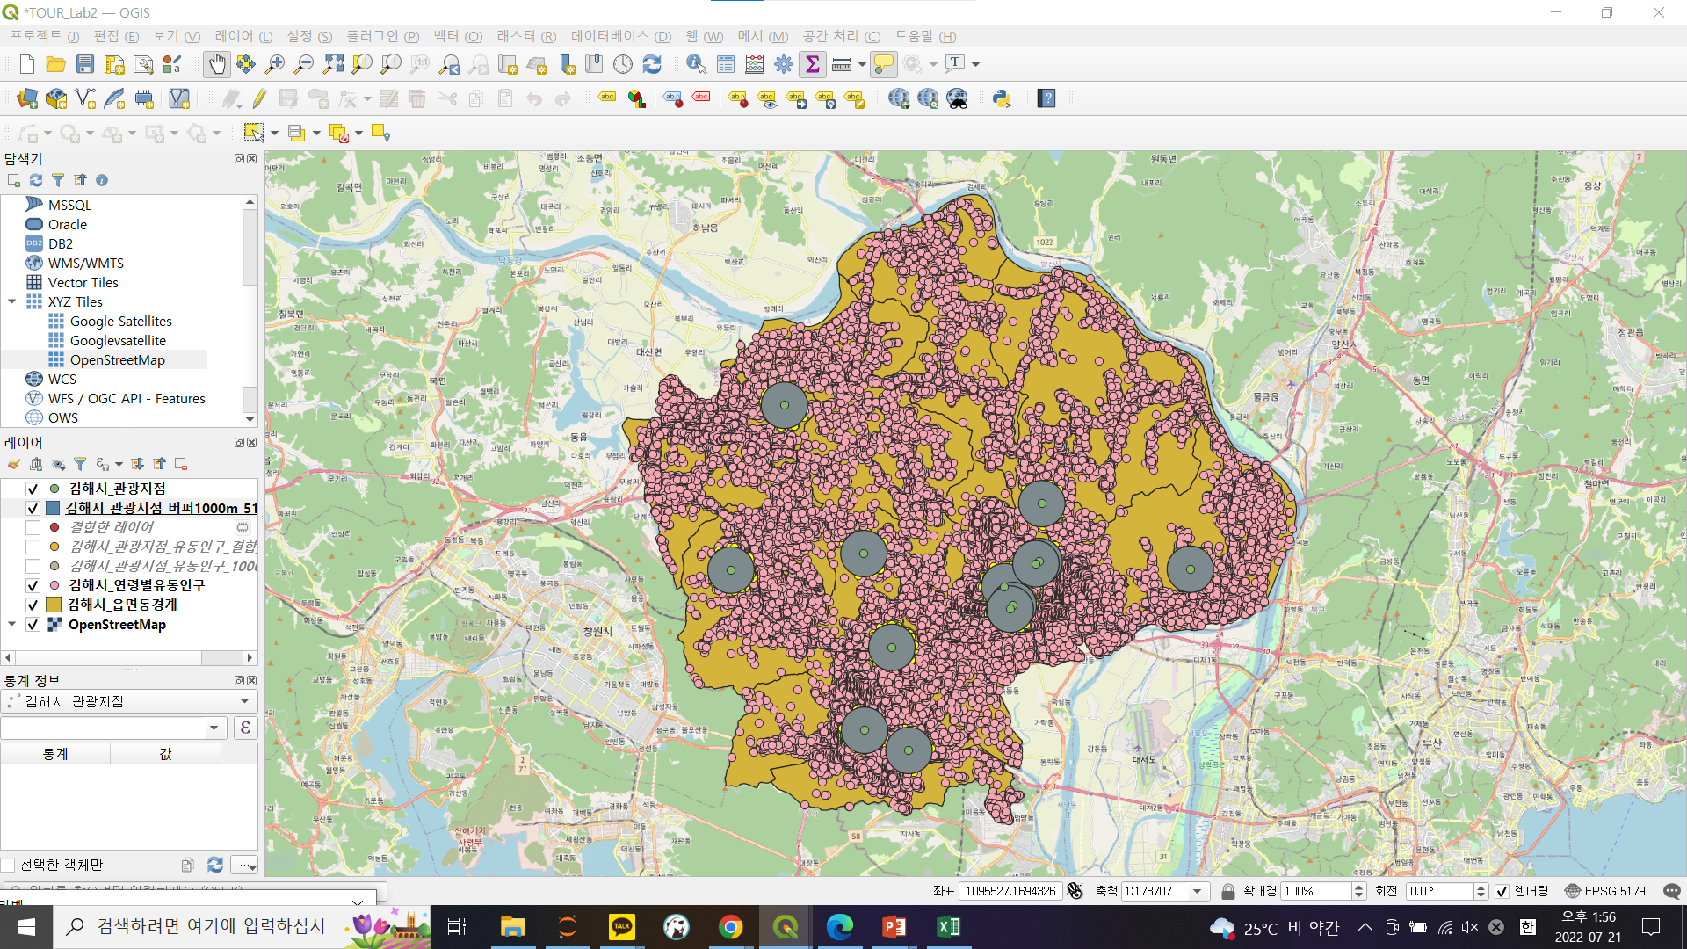
2. 2. 관광지점별 버퍼권역내 유동인구 계산하기

Slide 7
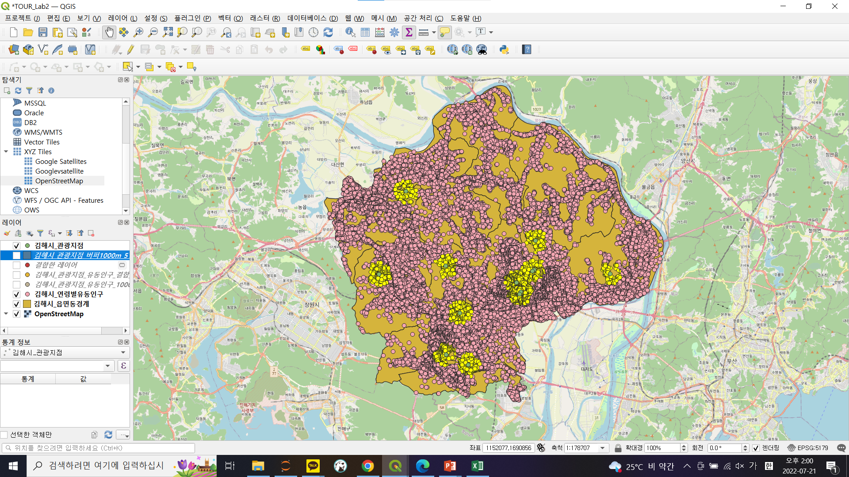
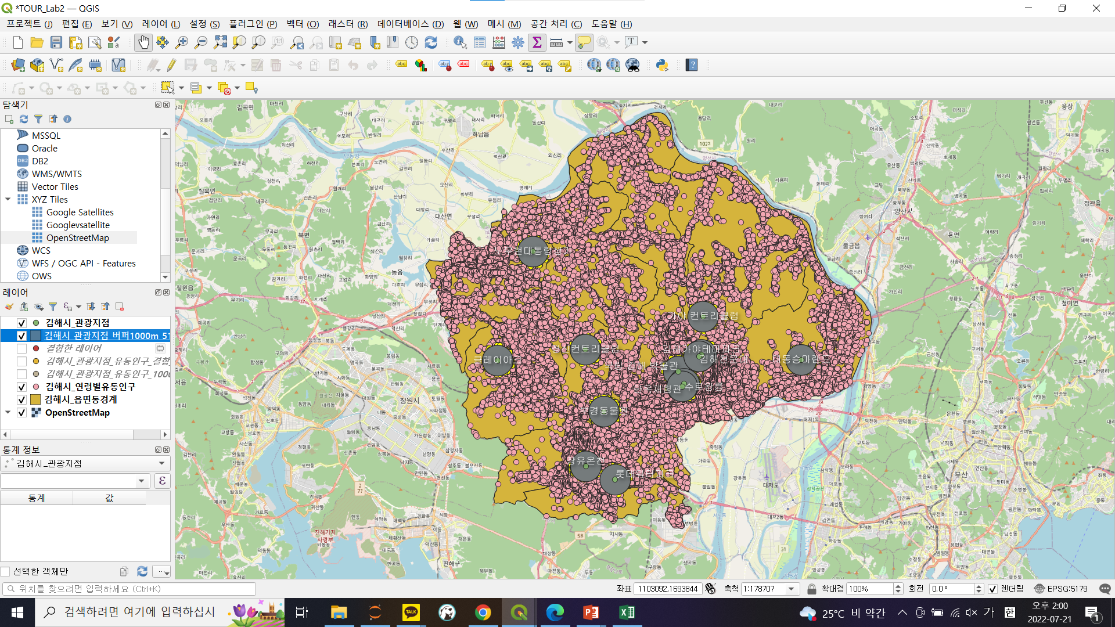
2. 2. 관광지점별 버퍼권역내 유동인구 계산하기

Slide 8
2. 3. 관광지별 내국인 관광객 성연령별 유동인구 시각화

Slide 9
2. 3. 관광지별 내국인 관광객 성연령별 유동인구 시각화

Slide 10
2. 3. 관광지별 내국인 관광객 성연령별 유동인구 시각화

Slide 11
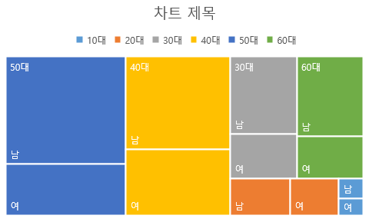
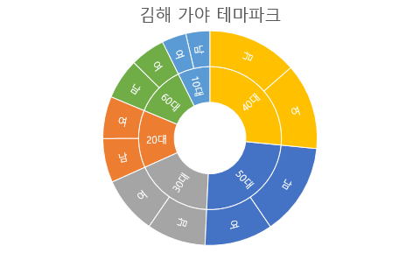
2. 3. 관광지별 내국인 관광객 성연령별 유동인구 시각화

Slide 12
3. 외국인 관광객 국적별 방문패턴 분석

Slide 13
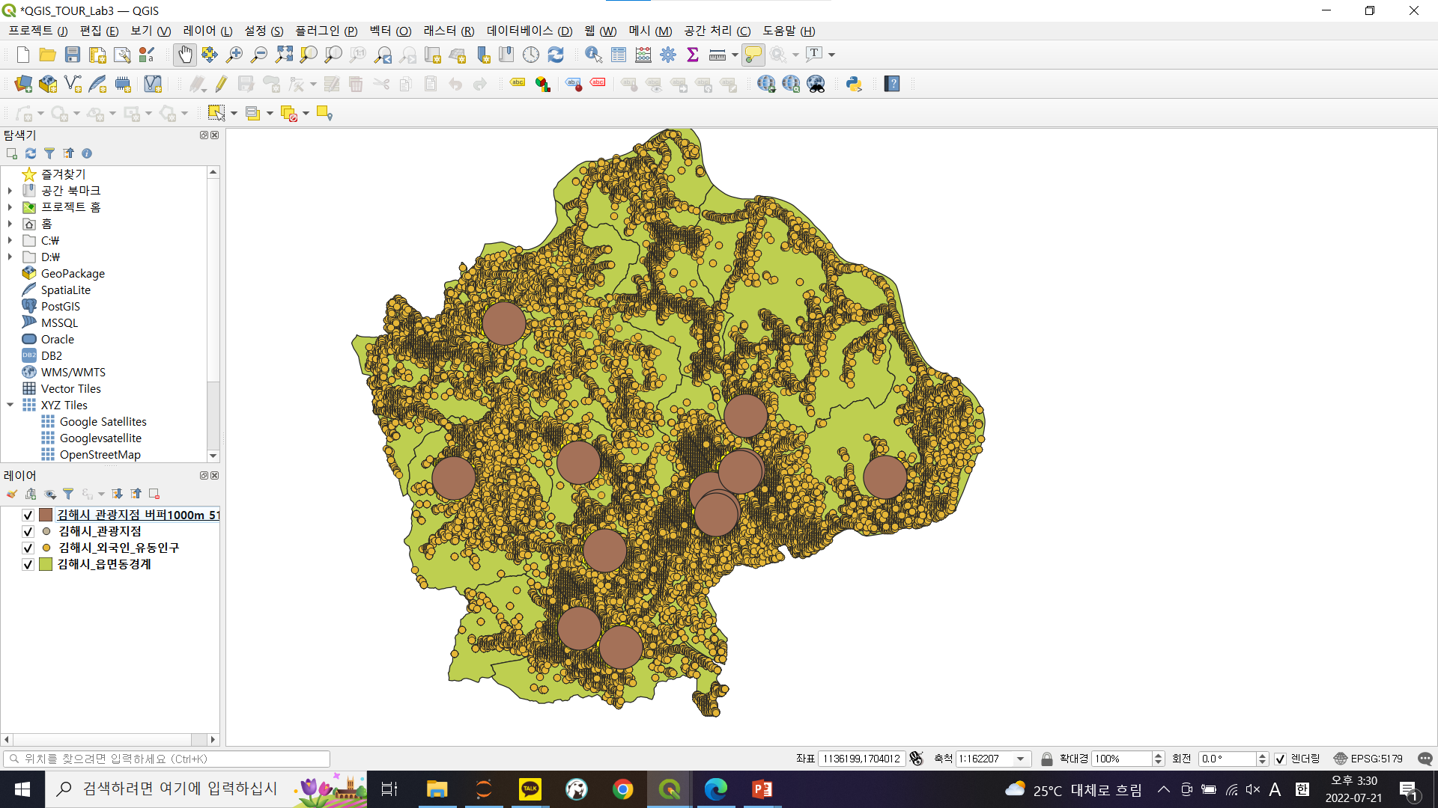
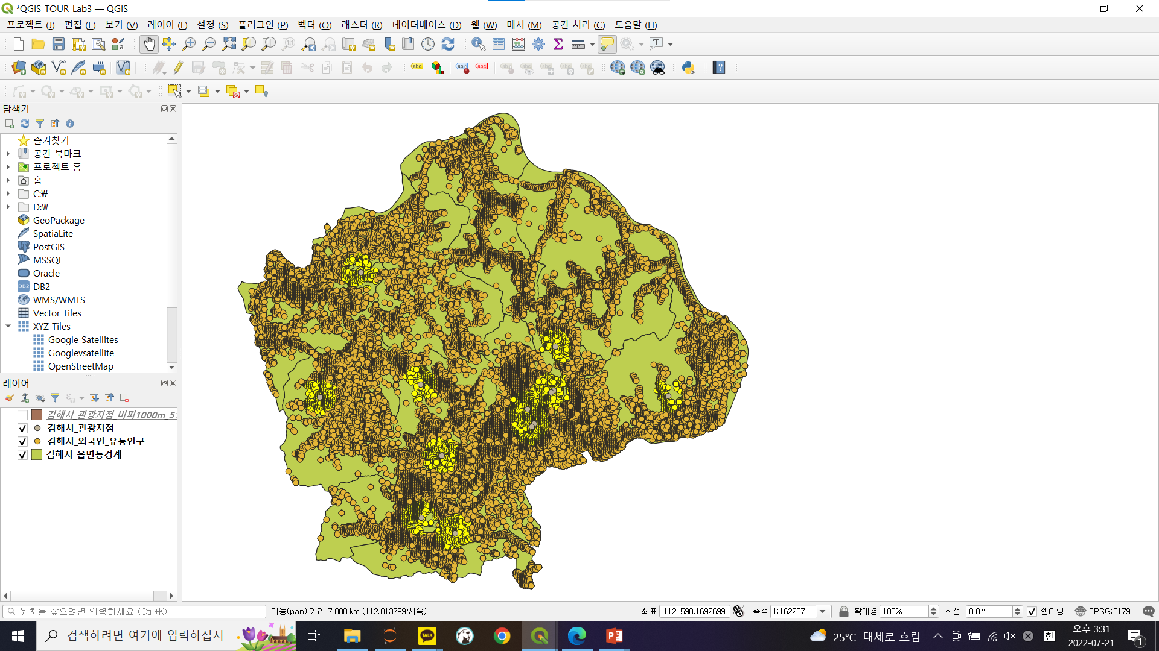
3. 2. 관광지점별 버퍼권역내 유동인구 계산하기

Slide 14
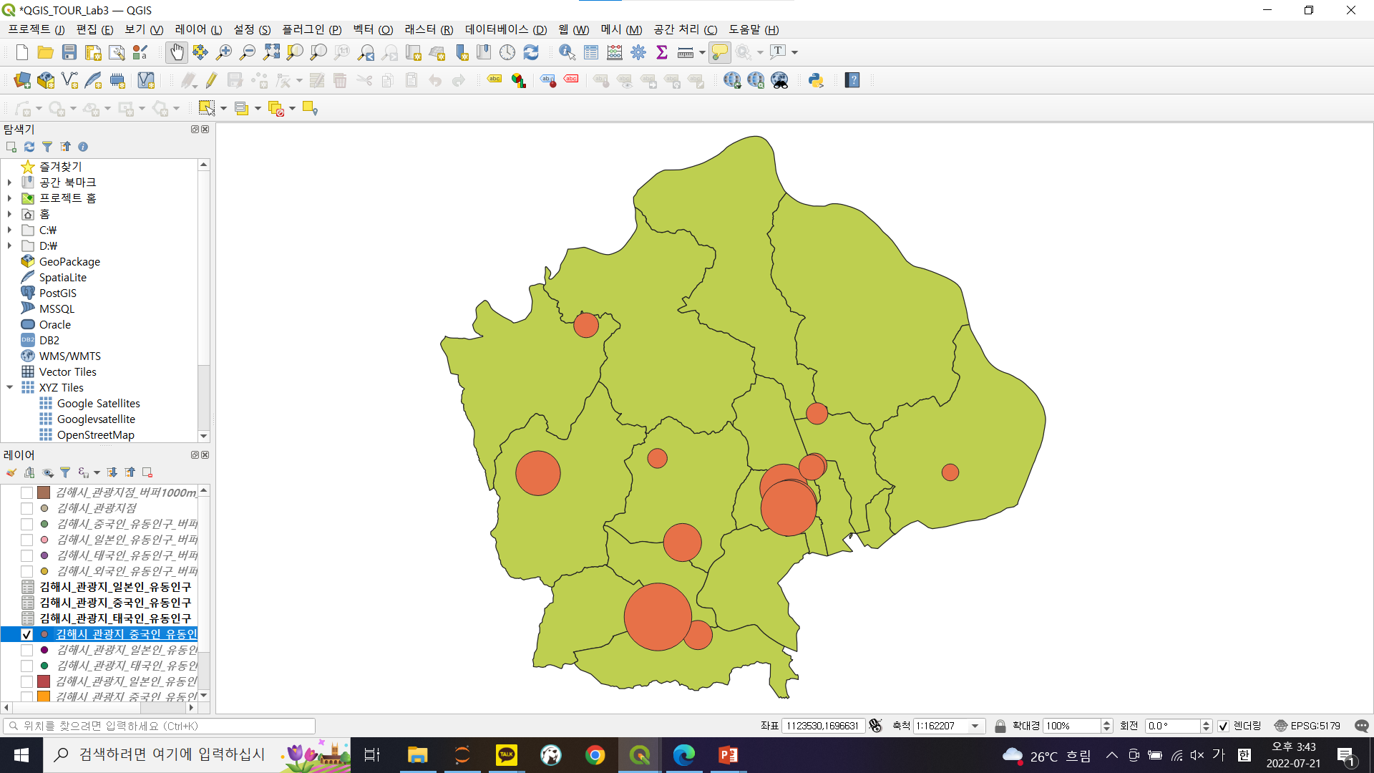
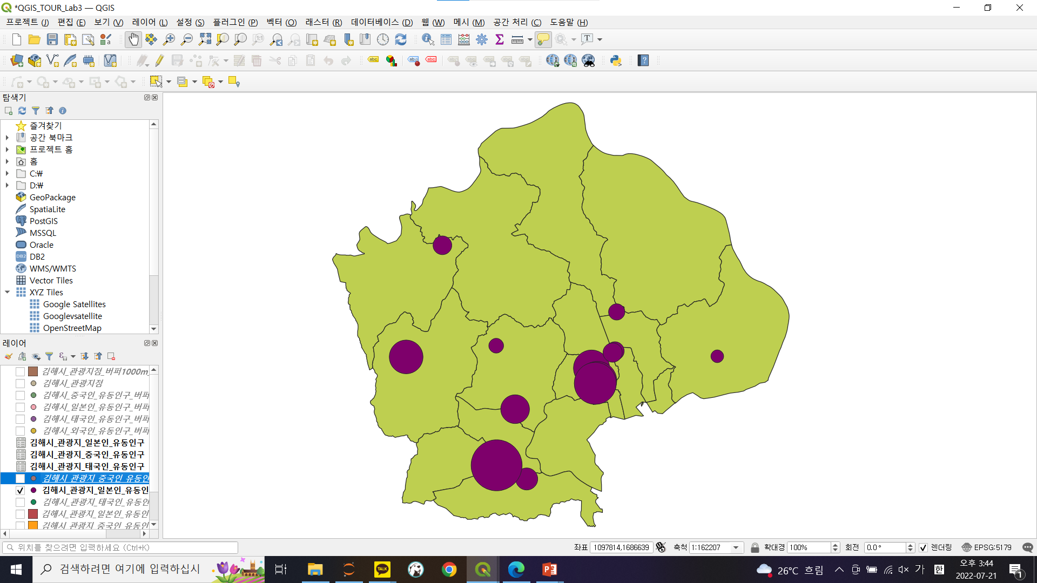
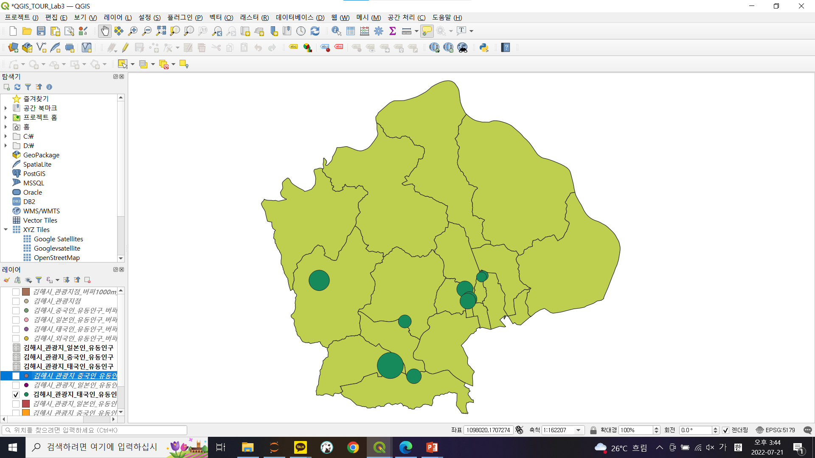
3. 3. 관광지점별 외국인 국적별 유동인구 시각화
중국
일본
태국

Slide 15
3. 4. 관광현황 분석을 통한 새로운 서비스 기획 아이디어
추가적으로 sns데이터를 수집해서 분석하면 더 정확한 데이터를 얻을 수 있을 것 같다.

